Slide 1
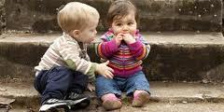
Родительское собрание (offline)
«Начало учебного года. Особенности возраста детей 4-5 лет»

Slide 2
ПОВЕСТКА ДНЯ
1. Что такое Коронавирус? Меры предосторожности и профилактики.
2. Возрастные особенности детей 4-5 лет.
3. Разное

Slide 4
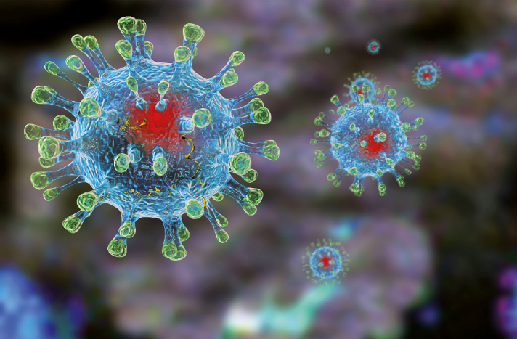
Коронавирусы — это целое семейство вирусов (40 видов, которые поражают человека, кошек, птиц, собак, крупный рогатый скот, свиней и зайцев. Впервые он был выделен в 1965 году у пациента с острым ринитом. Коронавирусы постоянно эволюционируют.

Slide 5
Своё название он получил из-за ворсинок на оболочке, которые по форме напоминают солнечную корону во время затмения.

Slide 6
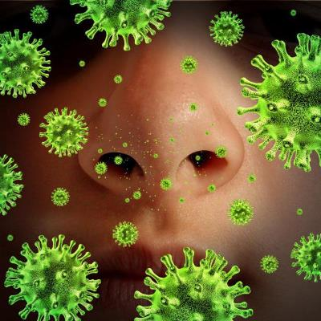
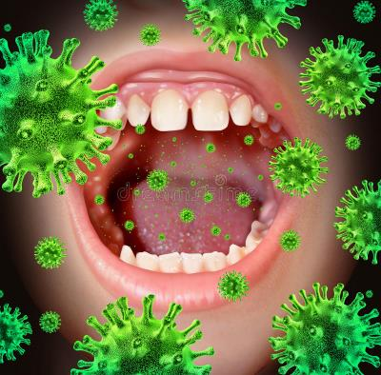
Как можно заразиться короновирусом?
Инфекция распространяется воздушно –
капельным путем.

Slide 7
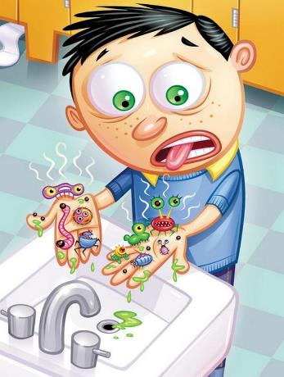
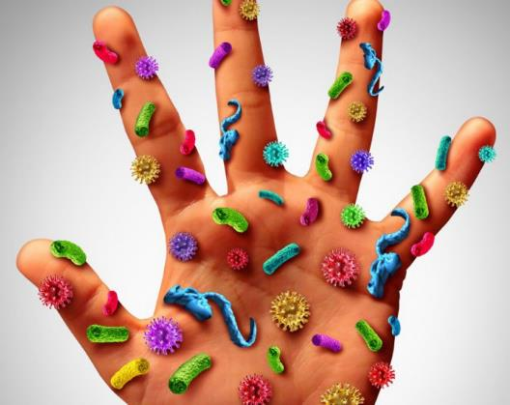
Заражение возможно при тесном контакте с больным человеком.

Slide 8
Защитись от короновируса!

Slide 9
Способы защиты от короновируса

Slide 10
Как правильно носить медицинскую маску?
1. Аккуратно закройте нос и рот маской и закрепите её, чтобы уменьшить зазор между лицом и маской.
2. Не прикасайтесь к маске во время использования. После прикосновения к использованной маске, например, чтобы снять её, вымойте руки.
3. После того, как маска станет влажной или загрязнённой, наденьте новую чистую и сухую маску.
4. Не используйте повторно одноразовые маски. Их следует выбрасывать после каждого использования и утилизировать сразу после снятия.

Slide 11
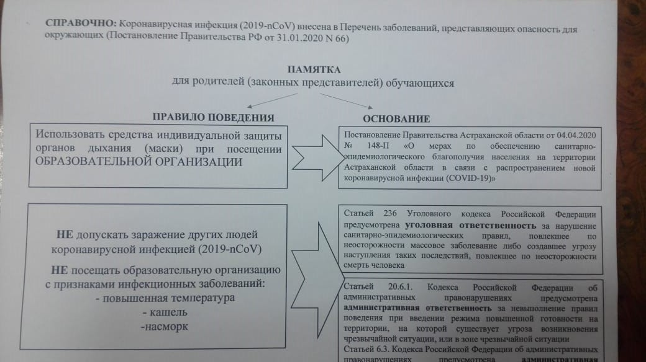
В н и м а н и е !

Slide 12
Надевайте маску, когда ухаживаете за членом семьи с симптомами вирусного респираторного заболевания. Если вы больны, или у вас симптомы вирусного респираторного заболевания, наденьте маску перед тем, как приближаться к другим людям. Если у вас симптомы вирусного респираторного заболевания и вам необходимо обратиться к врачу, заблаговременно наденьте маску, чтобы защитить окружающих в зоне ожидания. Носите маску, когда находитесь в людных местах. Используйте маску однократно, повторное использование маски недопустимо. Меняйте маску каждые 2-3 часа или чаще. Если маска увлажнилась, ее следует заменить на новую. После использования маски, выбросьте ее и вымойте руки. Одноразовая медицинская маска, при правильном использовании - надёжный и эффективный метод снижения риска заражения коронавирусом и предотвращения распространения гриппа.

Slide 16
Уважаемые родители! Убедительная просьба, приводить своих любимых детишек вовремя в детский сад, без опозданий. Прием детей с 7.30 – 8. 00ч. у нас проходит утренняя зарядка, хочется видеть деток на зарядке. В этом году мы будем продолжать заниматься физкультурой и музыкой и для этого детям необходима спортивная форма и чешки.
Родительский комитет остается в том же составе:
Гулина
Жумалиева
Тулеушева
В любой команде очень важны понимание, добрые отношения, взаимопомощь и взаимоуважение. Условиями гармоничных отношений детей и родителей, детей и педагогов, педагогов и родителей является умение уступать друг другу, взаимная терпимость. Желаем успехов, только Вперед!!!

Slide 17
Решение собрания: 1. Не выезжать без необходимости из населенного пункта. 2. Соблюдать меры предосторожности и профилактики. 3. Следовать рекомендациям. 4. При первых признаках заболеваний сообщать в мед. Учреждение и оповестить воспитателя. 5. Приводить и забирать ребенка строго в маске. 6. не приводить ребенка в детский сад с признаками орз, орви и т.д. 7. Прием детей осуществляется с 7.30 до 8.00 ежедневно, кроме выходных и праздничных дней. Своевременный приход в детский сад — необходимое условие правильной организации образовательного процесса.

Slide 18
И на последок, прочту вам стихотворения, для поднятия настроения Родители-ласкатели-хвалители Если вы родители — Ласкатели, хвалители. Если вы родители — Прощатели, любители. Если разрешатели, Кyпители, дарители. Тогда вы не родители, А просто восхитители! А если вы родители — Ворчатели, сердители. А если вы родители — Рyгатели, стыдители. Гyлять не отпyскатели, Собакозапретители… То знаете, родители, Вы просто крокодители! Итак, уважаемые родители наше родительское собрание подходит к концу, если есть какие-то недосказанные вопросы или мысли, прошу не стесняться решать их на месте.
Выполнила: Воспитатель средней гр.№9 Трещева Т.В.

